Slide 1
IT-Systemhaus-Software
Von Natalie Jurtz, Daniel Kühnel, Max Ullmann, Christian Winterlich, Fabian Wunsch

Slide 2
Gliederung
Projektdurchführung
Vorstellung Phase 1 – 12
Vorstellung Software
Übergabe Dokumentation
Natalie Jurtz, Daniel Kühnel, Max Ullmann, Christian Winterlich, Fabian Wunsch
IT-Systemhaus-Software
30.06.2023

Slide 3

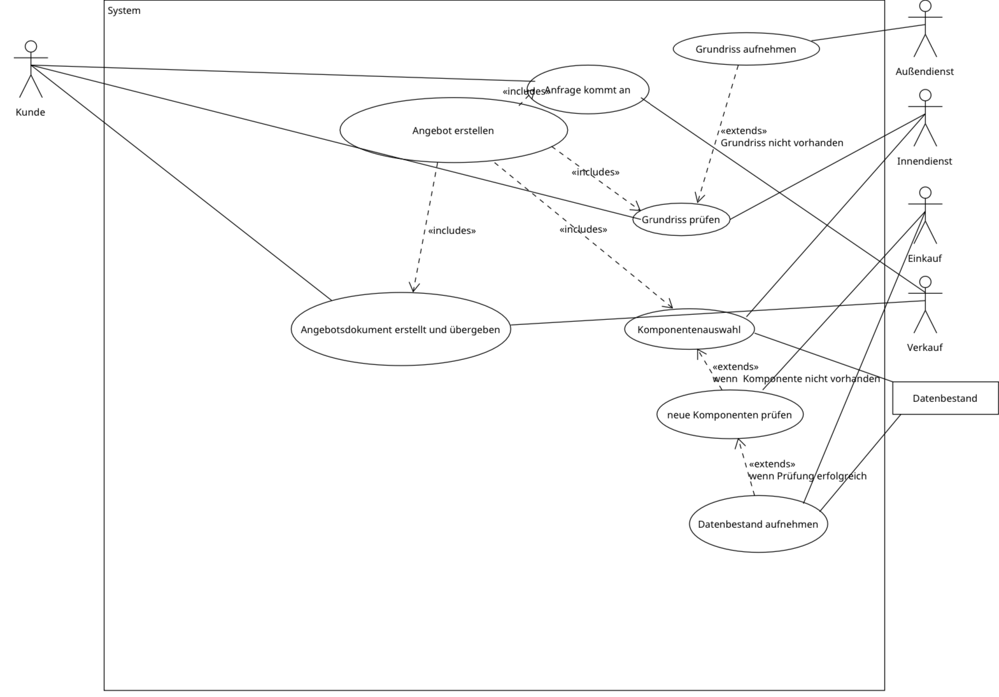



Projektdurch-führung Phase 1 – Use-Case-Diagramm
Notes:
Erklärung

Slide 4
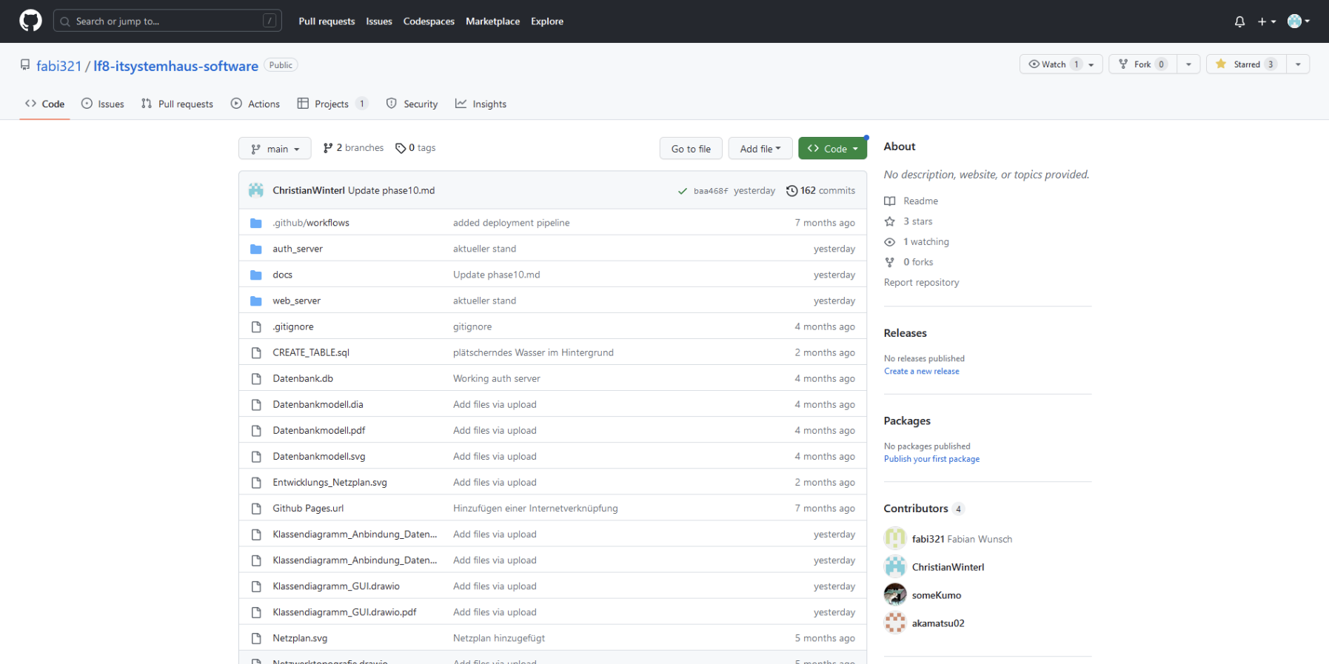
Projektdurchführung Phase 2 - Dokumentablage
Notes:
Erklärung

Slide 5
Projektdurchführung Phase 2 - Dokumentablage

Slide 6
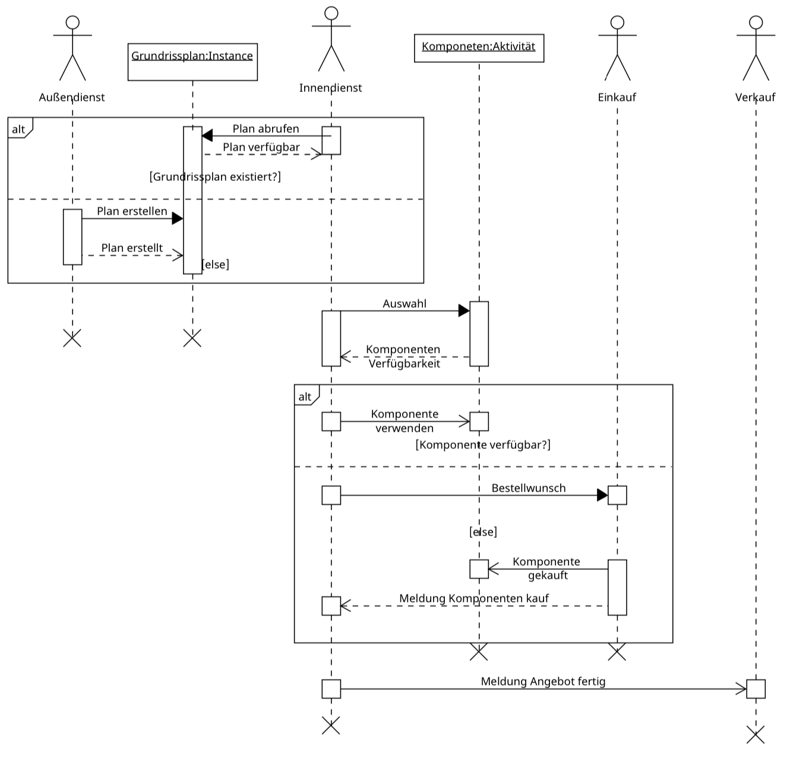
Projektdurch- führung Phase 3 – Sequenzdiagramm
Natalie Jurtz, Daniel Kühnel, Max Ullmann,
Christian Winterlich, Fabian Wunsch
IT-Systemhaus-Software
Notes:
Erklärung

Slide 7
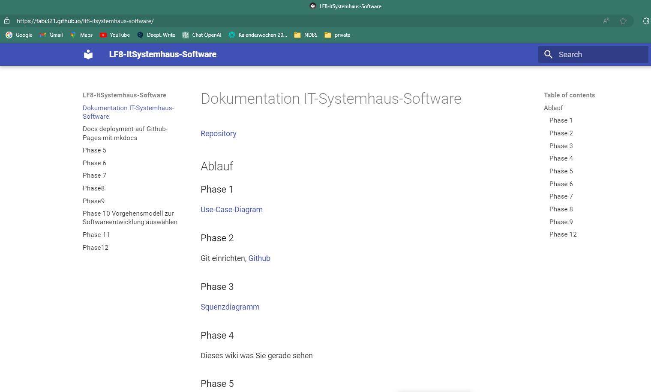
Projektdurch-führung Phase 4 – Projekt – Wiki
Notes:
Erklärung:

Slide 8

Projektdurchführung Phase 5 – Analyse Datenquellen
notwendige Daten:
Raumplan
Übersicht der zu installierenden Hardware
Platzierung der zu installierenden Hardware
analysierte Datenformate:
.ifc
.rvt
.x3d
Natalie Jurtz, Daniel Kühnel, Max Ullmann, Christian Winterlich, Fabian Wunsch
IT-Systemhaus-Software
Notes:
Erklärung:
Frage: warum 3 verschiedene Datenformate analysieren und dann pdf als Datenformat nehmen?????

Slide 9
Nutzer:
Einkauf
Verkauf
Innendienst
Außendienst
Admin
Umsetzung:
SQLite (Browser)
C - Aufrufe
Projektdurch-führung Phase 6 – Benutzerverwaltung
Natalie Jurtz, Daniel Kühnel, Max Ullmann,
Christian Winterlich, Fabian Wunsch
IT-Systemhaus-Software
Notes:
Erklärung

Slide 10
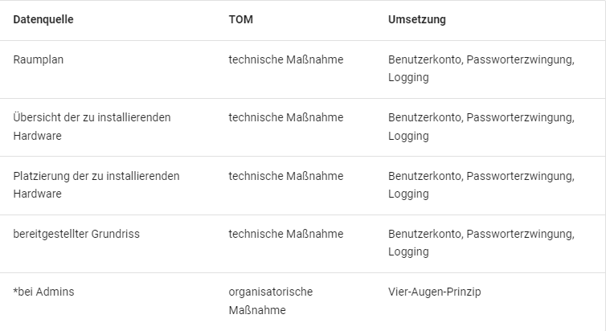
Projektdurchführung Phase 7 – Erstellung IT-Sicherheitskonzept
Natalie Jurtz, Daniel Kühnel, Max Ullmann, Christian Winterlich, Fabian Wunsch
IT-Systemhaus-Software
Notes:
Erklärung

Slide 11
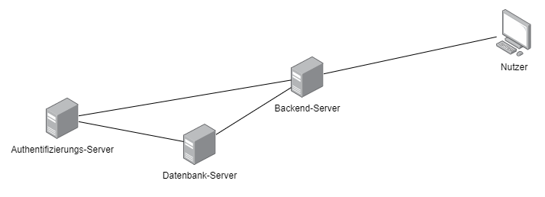
Projektdurchführung Phase 8 – Überführung Datenquellen
Notes:
Erklärung

Slide 12
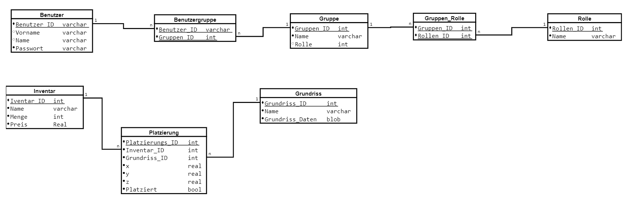
Projektdurchführung Phase 9 – Umsetzung Datenbestand
Natalie Jurtz, Daniel Kühnel, Max Ullmann, Christian Winterlich, Fabian Wunsch
IT-Systemhaus-Software
Notes:
Erklärung

Slide 13
Projektdurchführung Phase 10 – Auswahl Vorgehensmodell
Analyse Anforderung
Phase 1
Phase 2
Analyse und Entwurf
Phase 3 - 5
Phase 7
Phase 8
Phase 10
Implemen-tierung
Phase 6
Phase 9
Phase 11
Test
Phase 12
Auslieferung
Phase 13
Notes:
Erklärung

Slide 14
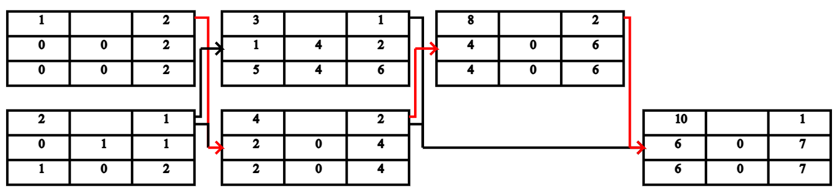
Vorgehensmodell:
Zeitplan:
Kanban
Projektdurch-führung Phase 10 – Auswahl Vorgehensmodell
Natalie Jurtz, Daniel Kühnel, Max Ullmann,
Christian Winterlich, Fabian Wunsch
IT-Systemhaus-Software
Notes:
Erklärung

Slide 15
Projektdurchführung Phase 11 – Softwareentwicklung
implementierte Module:
GUI-Prototyp
Anbindung Datenbank
Benutzerverwaltung
2D-Ansicht
Frontend

Slide 16
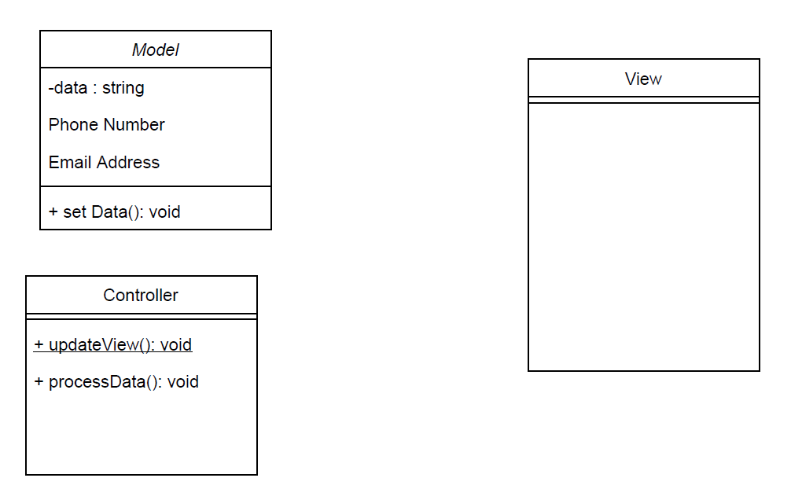
Projektdurchführung Phase 11 – Softwareentwicklung
Klassendiagramm - GUI

Slide 17
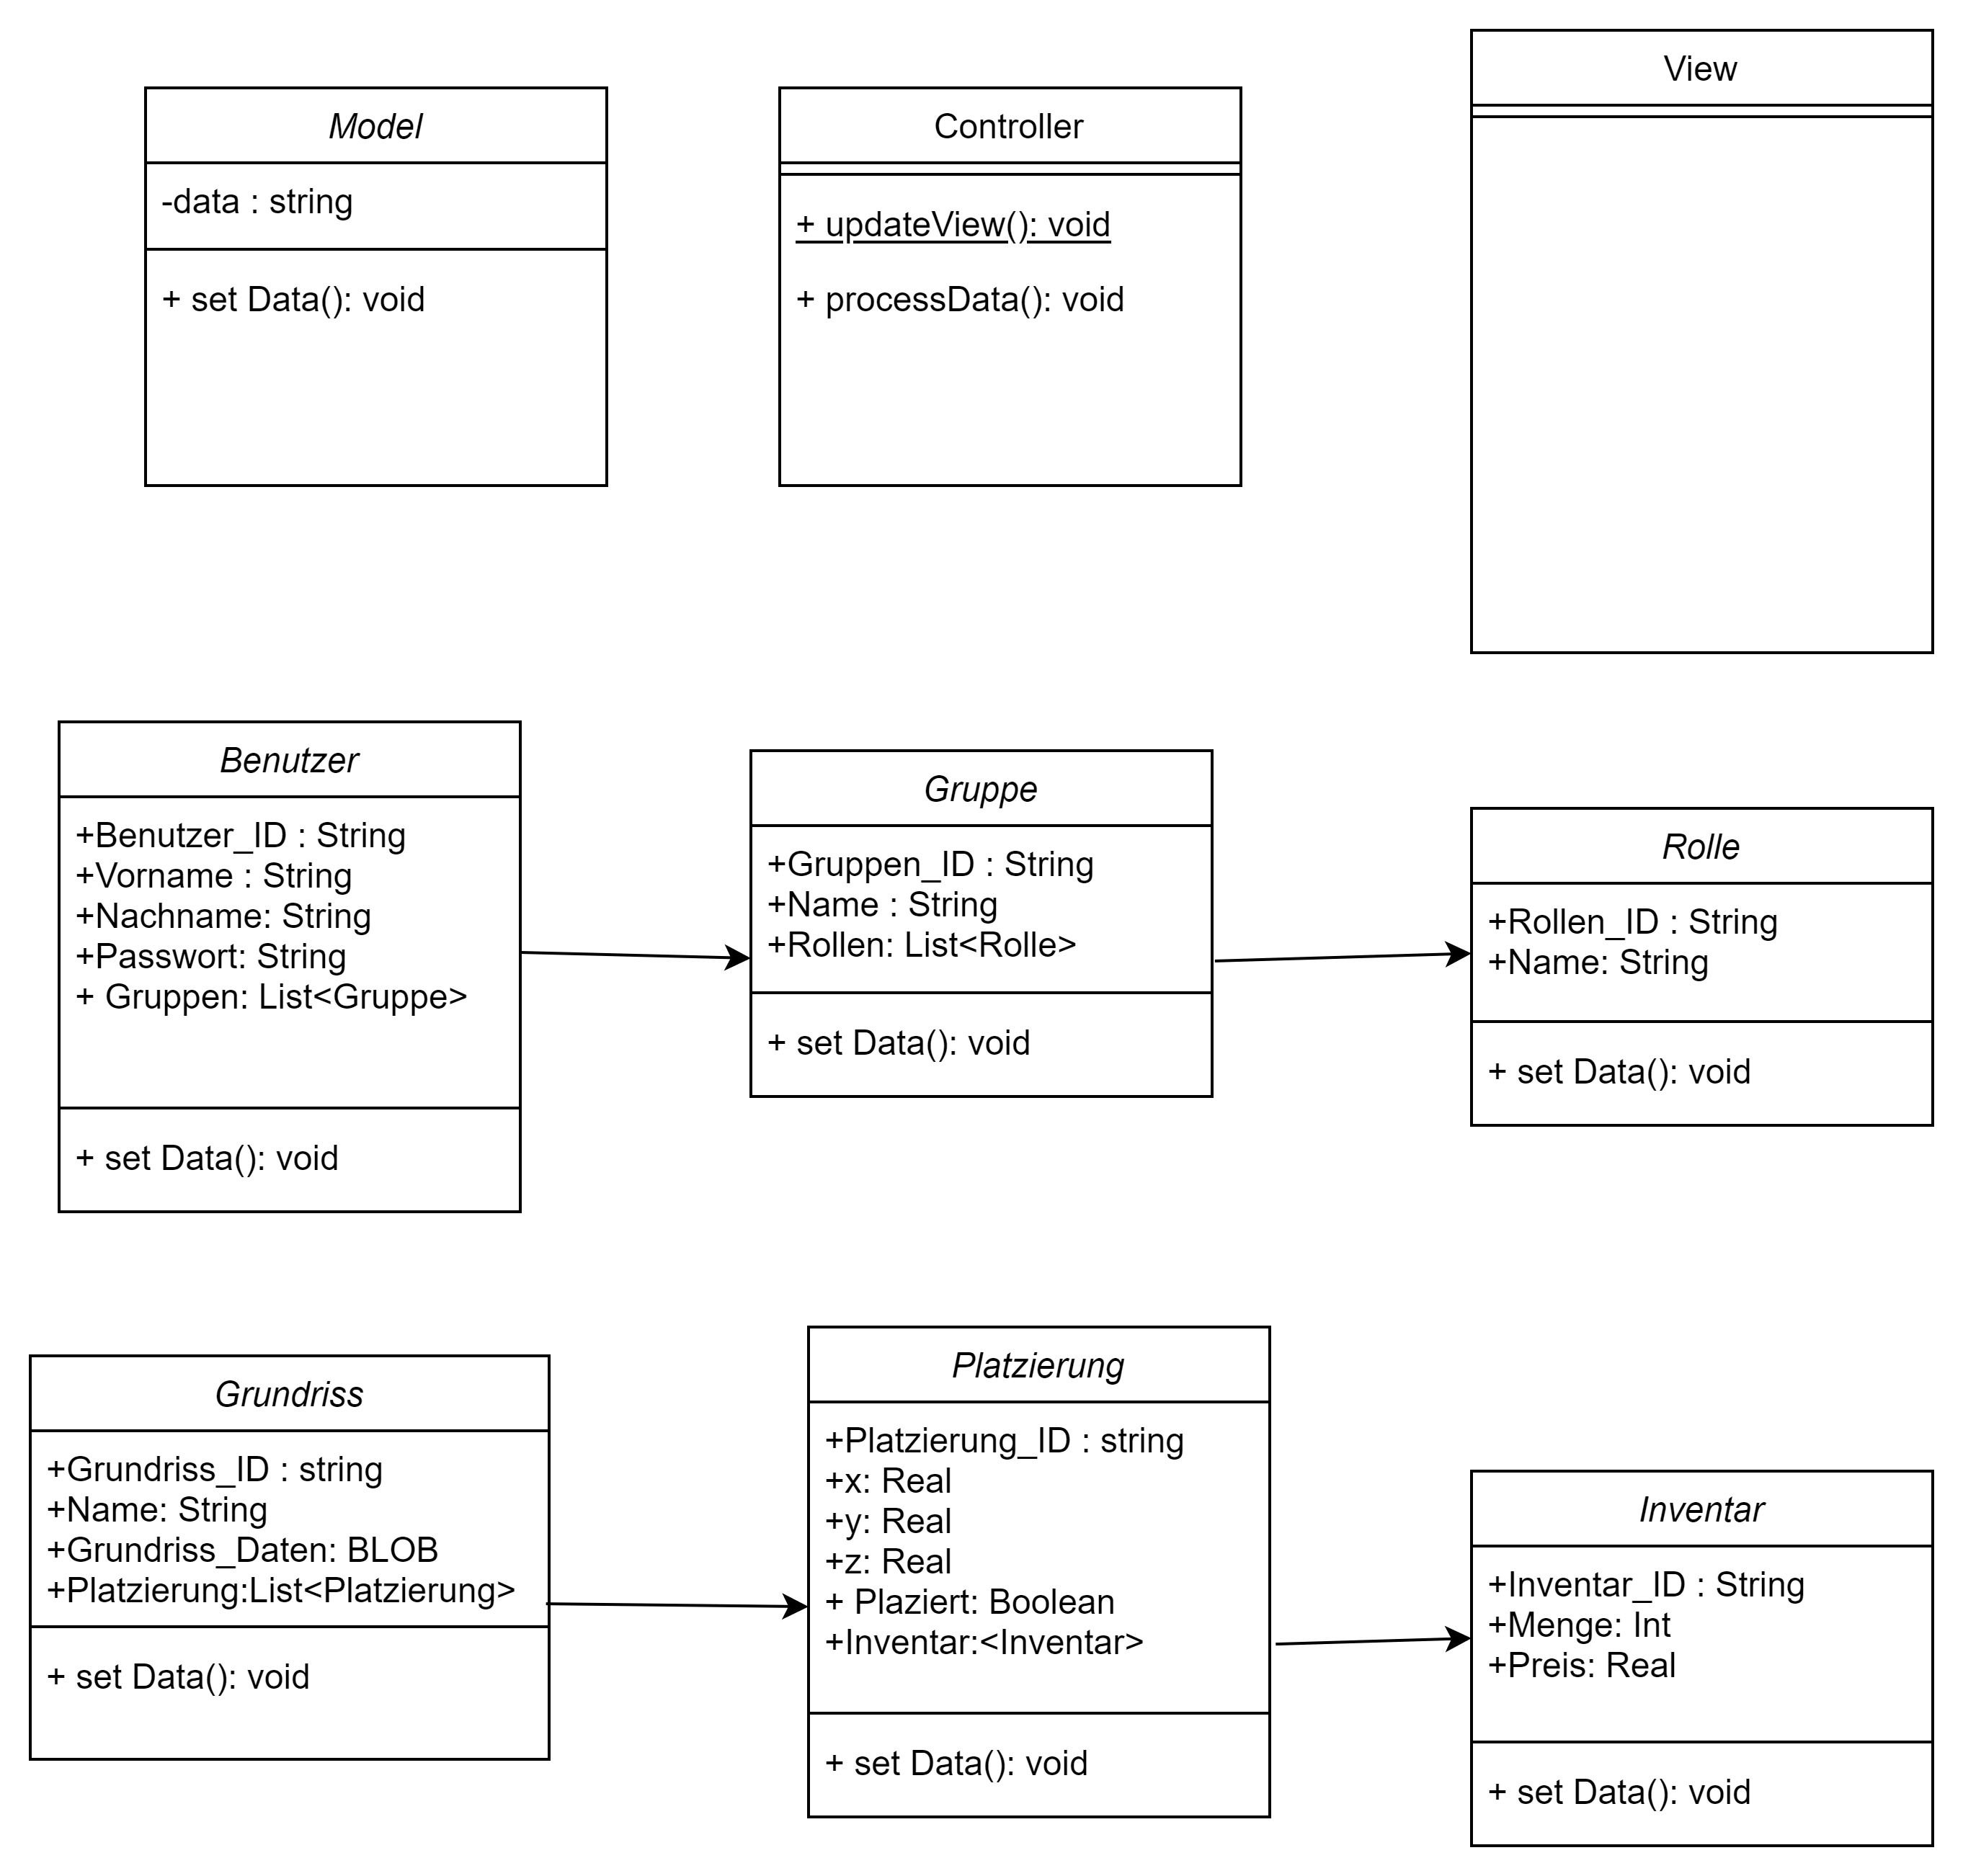
Projektdurchführung Phase 11 – Softwareentwicklung
Klassendiagramm - Datenbank

Slide 18
Projektdurchführung Phase 12 – Test

